Slide 1

INSPIRE - Ваш личный мотивационный помощник
Работу выполнили: Комина Елизавета и Потоцкая Алина АСУб-24-1

Slide 2

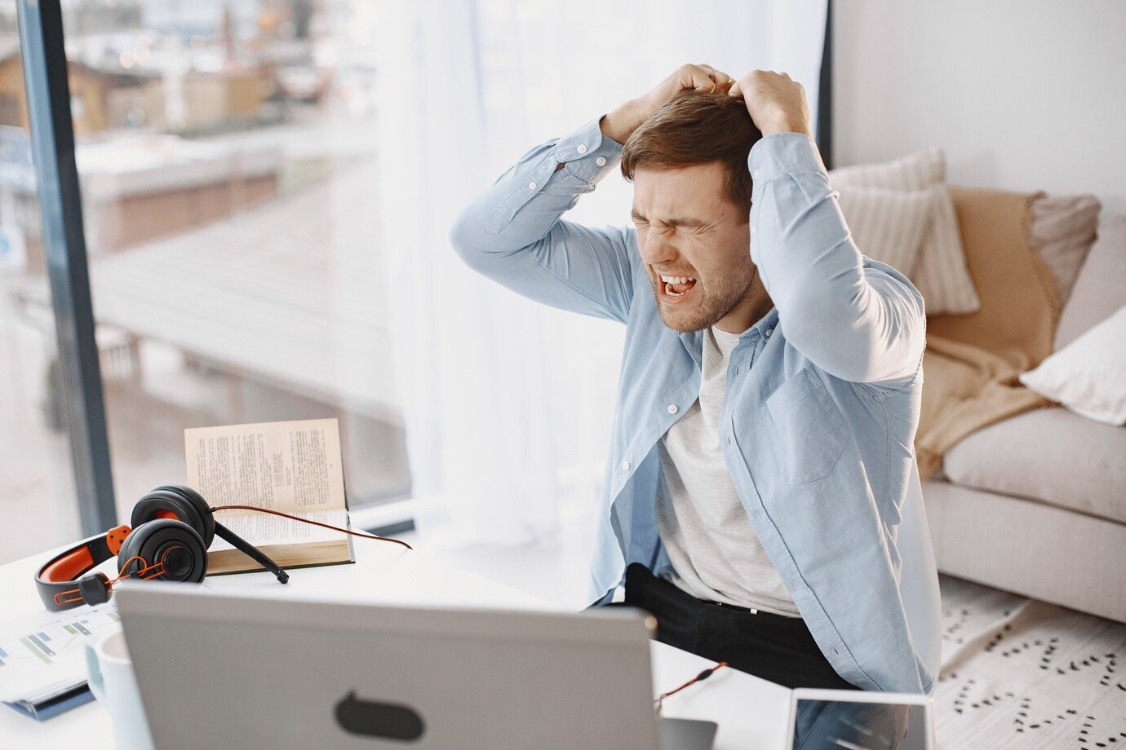
Усталость, стресс, недостаток мотивации? Проблема и решение
Современный мир предъявляет высокие требования.
Стресс, перегрузки и недостаток мотивации – распространенные проблемы, влияющие на продуктивность и качество жизни. INSPIRE – это простое и эффективное решение для поднятия настроения и повышения мотивации.

Slide 3

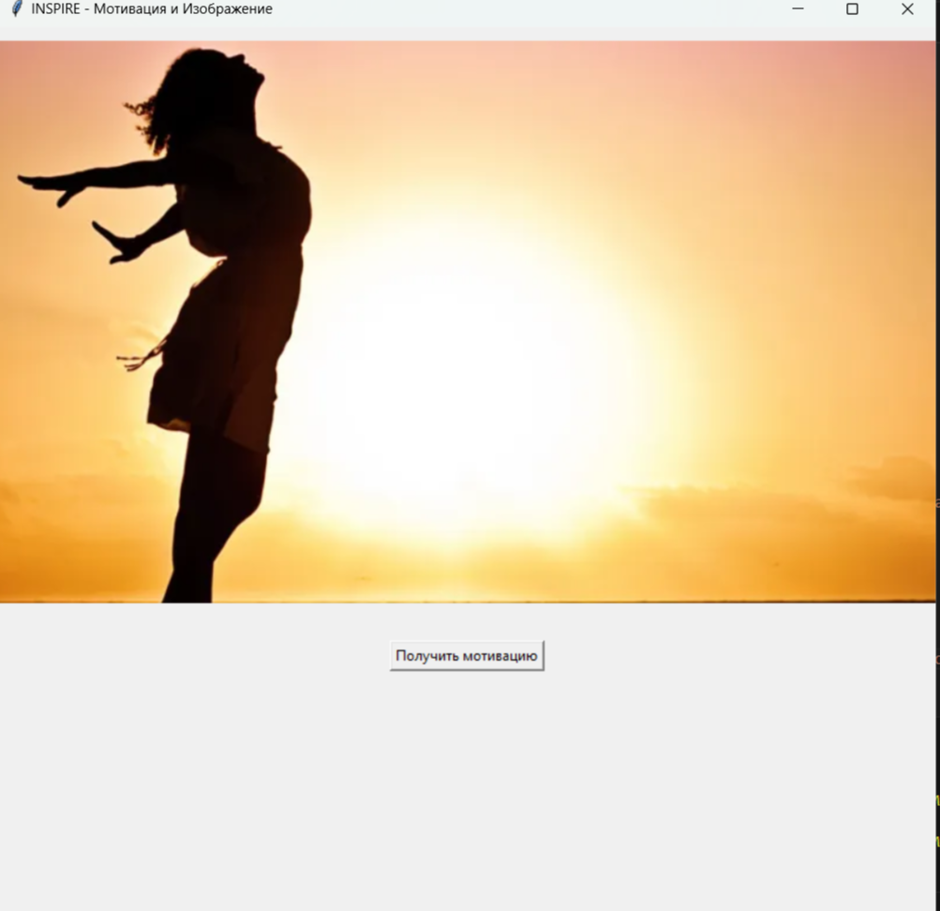
INSPIRE: Ваш персональный мотиватор
INSPIRE –оконное приложение, которое генерирует случайные вдохновляющие цитаты, афоризмы и позитивные утверждения при каждом нажатии кнопки. Простой интерфейс обеспечивает быстрый доступ к заряду позитива в любой момент.

Slide 4

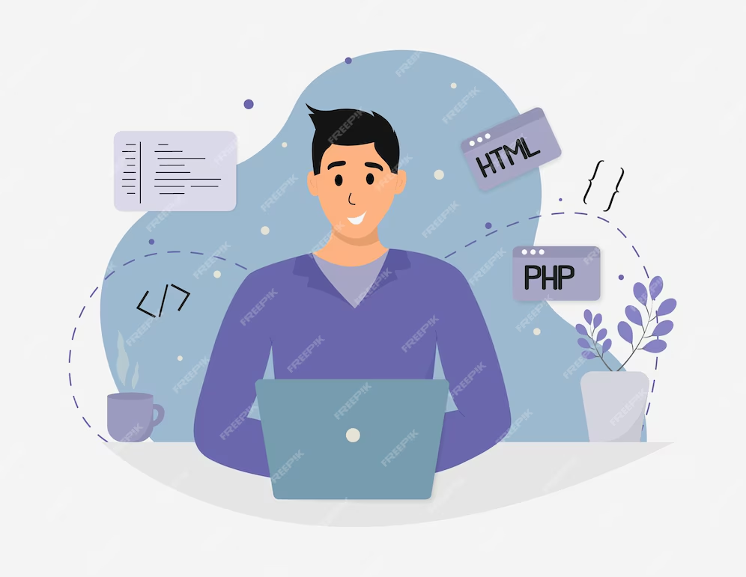
Ключевые возможности
Интуитивный интерфейс: Простота в использовании для любого пользователя.
Мгновенная генерация: Получайте вдохновение одним кликом!
Расширяемая база данных: Возможность добавления новых мотивационных фраз в будущем.
Приятный дизайн: Комфортный визуальный стиль, созданный с использованием ресурсов Google.

Slide 5
Технологии проекта
Языки программирования: Python
Среды разработки: Visual Studio Code
Ресурсы для графики: Google

Slide 6
Цель, актуальность и целевая аудитория
Цель: Создать доступное и эффективное приложение для повышения настроения и мотивации пользователей.
Актуальность: Постоянный стресс и необходимость в самомотивации делают INSPIRE актуальным решением для широкого круга пользователей.
Целевая аудитория: Студенты, школьники, офисные работники, фрилансеры, все, кто нуждается в быстром и простом способе улучшить свое эмоциональное состояние и повысить продуктивность.

Slide 7

Контакты разработчиков
pototskalina@mail.ru
lisakomina@gmail.com

Slide 8

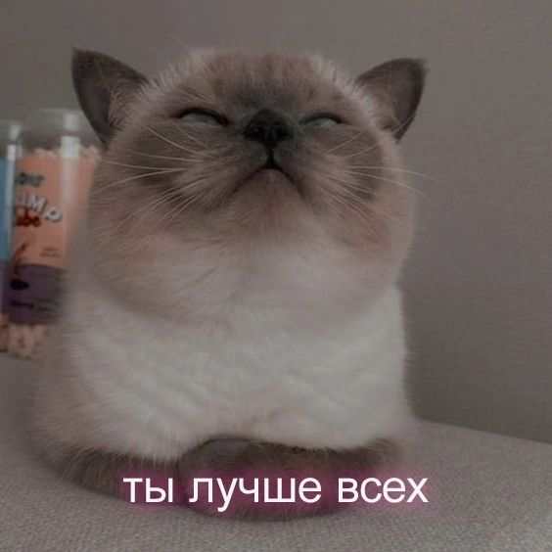
Спасибо за внимание!

